Slide 1
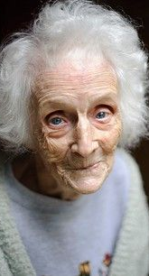
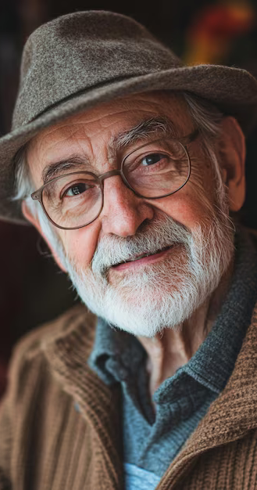
La dignité infinie des personnes âgées
Pr. Luc-Thomas Somme o.p.
Université de Fribourg
Institut Catholique de Toulouse (Chaire Jean Rodhain)
Université Catholique de Madagascar
Institut Karol Wojtyla

Slide 2
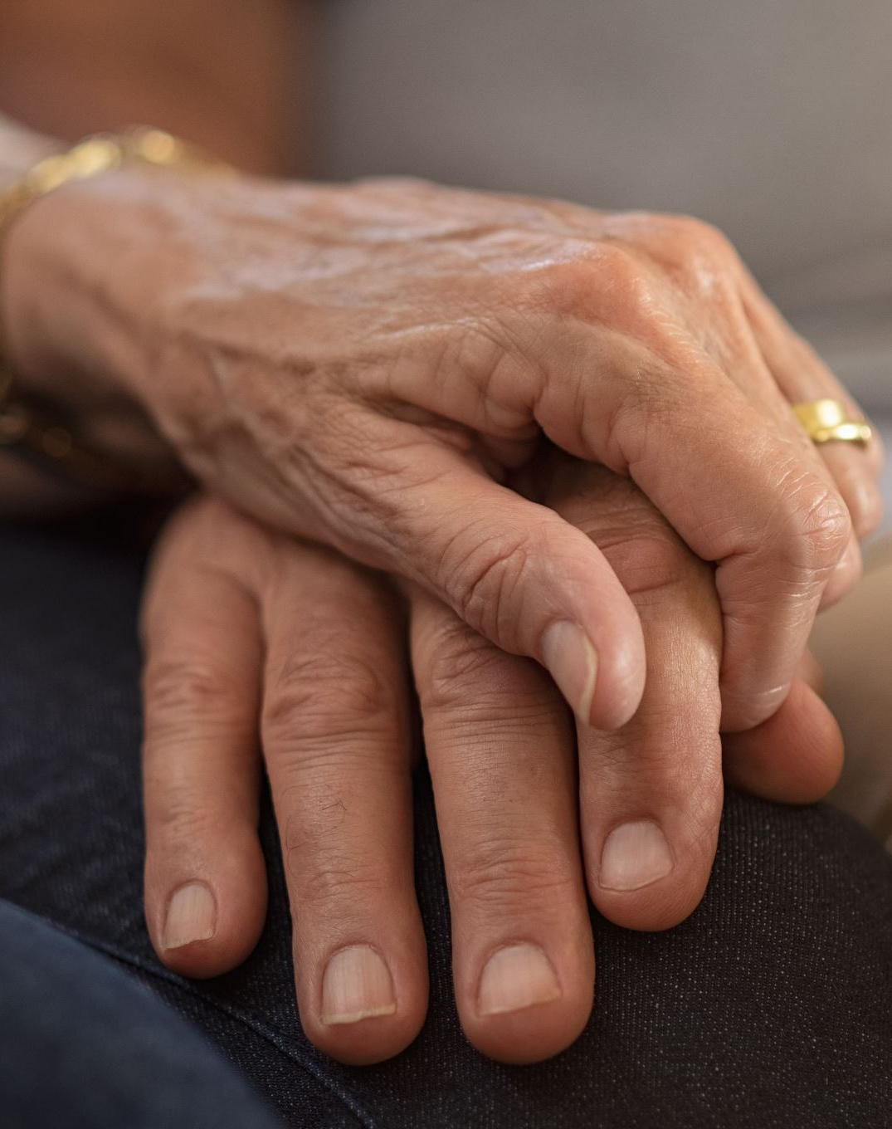
Pourquoi parler de « dignité infinie » des personnes âgées ?
Parce qu’elles ont une dignité inaliénable
Parce que cette dignité est infinie
Parce que cette dignité est bafouée et, pour cette raison, à défendre, à protéger, à promouvoir

Slide 3
DÉCLARATION DIGNITAS INFINITA
SUR LA DIGNITÉ HUMAINE
(2 avril 2024)
Introduction
Une infinie dignité,
inaliénablement fondée dans son être même,
appartient à chaque personne humaine, en toutes circonstances et dans quelque état ou situation qu'elle se trouve.
Ce principe,
pleinement reconnaissable même par la seule raison,
fonde la primauté de la personne humaine et la protection de ses droits.
L'Église, à la lumière de la Révélation, réaffirme et confirme sans réserve cette dignité ontologique de la personne humaine, créée à l'image et à la ressemblance de Dieu et rachetée dans le Christ Jésus.
C'est de cette vérité qu'elle tire les raisons de son engagement envers les plus faibles et les moins dotés de pouvoir, en insistant toujours sur « le primat de la personne humaine et la défense de sa dignité en toutes circonstances ».

Slide 4
Une clarification fondamentale
7. Bien qu'il existe aujourd'hui un consensus assez général sur l'importance et la portée normative de la dignité et de la valeur unique et transcendante de tout être humain, l'expression « dignité de la personne humaine » risque souvent de se prêter à de nombreuses significations et donc à d'éventuels malentendus et « contradictions qui conduisent à se demander si l’égale dignité de tous les êtres humains […] est véritablement reconnue, respectée, protégée et promue en toute circonstance ».
Tout cela nous amène à reconnaître la possibilité d'une quadruple distinction du concept de dignité :
dignité ontologique,
dignité morale,
dignité sociale
et enfin dignité existentielle.

Slide 5
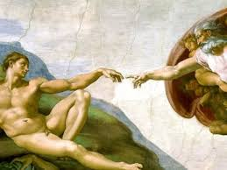
La dignité ontologique
7. Le sens le plus important est celui de la dignité ontologique qui concerne la personne en tant que telle par le simple fait d'exister et d'être voulue, créée et aimée par Dieu.
Cette dignité ne peut jamais être effacée et reste valable au-delà de toutes les circonstances dans lesquelles les individus peuvent se trouver.

Slide 6

La dignité morale
Quand on parle de dignité morale, on se réfère plutôt à l'exercice de la liberté de la créature humaine. Celle-ci, bien que dotée d'une conscience, reste toujours ouverte à la possibilité d'agir contre celle-ci. Ce faisant, l'être humain adopte un comportement « indigne » de sa nature de créature aimée de Dieu et appelée à aimer autrui. Mais cette possibilité existe. Et ce n'est pas tout. L'histoire témoigne que l'exercice de la liberté contre la loi de l'amour révélée par l'Évangile peut atteindre des sommets incalculables dans le mal infligé à autrui. Lorsque cela se produit, on se trouve face à des personnes qui semblent avoir perdu toute trace d'humanité, toute trace de dignité. À cet égard, la distinction introduite ici nous aide à discerner précisément entre l'aspect de la dignité morale qui peut effectivement être « perdue » et l'aspect de la dignité ontologique qui ne peut jamais être annulée. Et c'est précisément à cause de cette dernière que l'on doit travailler de toutes ses forces pour que tous ceux qui ont fait le mal se repentent et se convertissent.

Slide 7
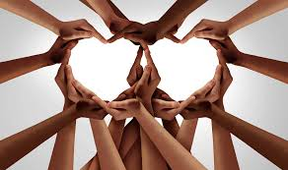
La dignité sociale
8. Quand on parle de dignité sociale, on se réfère aux conditions dans lesquelles une personne vit.
Dans l'extrême pauvreté, par exemple, lorsque les conditions minimales ne sont pas réunies pour qu'une personne vive selon sa dignité ontologique, on dit que la vie de cette personne pauvre est une vie « indigne ».
Cette expression n'indique en aucun cas un jugement à l'égard de la personne, mais vise à mettre en évidence le fait que sa dignité inaliénable est contredite par la situation dans laquelle elle est contrainte de vivre.

Slide 8
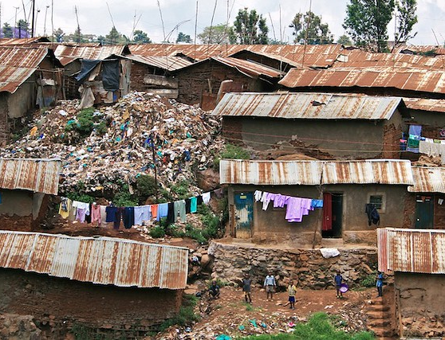
La dignité existentielle
Aujourd'hui, on parle de plus en plus souvent d'une vie « digne » et d'une vie « indigne ». Nous nous référons à des situations proprement existentielles : par exemple, le cas d'une personne qui, bien que ne manquant de rien d'essentiel pour vivre, a du mal, pour diverses raisons, à vivre dans la paix, dans la joie et dans l'espérance.
Dans d'autres situations, c'est la présence de maladies graves, de contextes familiaux violents, de certaines addictions pathologiques et d'autres malaises qui poussent quelqu'un à vivre sa condition de vie comme « indigne » face à la perception de cette dignité ontologique qui ne peut jamais être occultée.

Slide 9
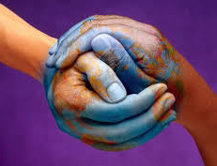
Dignité de l´homme et droits de l´homme
14. De nos jours, le terme de « dignité » est principalement utilisé pour souligner le caractère unique de la personne humaine, incommensurable avec les autres êtres de l'univers. Dans cette perspective, on comprend la manière dont le terme de dignité est utilisé dans la Déclaration des Nations unies de 1948, où il est question « de la dignité inhérente à tous les membres de la famille humaine et de leurs droits égaux et inaliénables ». Seul ce caractère inaliénable de la dignité humaine permet de parler de droits de l'homme.
15. Pour clarifier davantage le concept de dignité, il est important de souligner que la dignité n'est pas accordée à la personne par d'autres êtres humains, sur la base de certains dons et qualités, de sorte qu'elle pourrait éventuellement être retirée. Si la dignité était accordée à la personne par d'autres êtres humains, elle le serait de manière conditionnelle et aliénable, et le sens même de la dignité (quoique digne d'un grand respect) resterait ainsi exposé au risque d'être aboli. En réalité, la dignité est intrinsèque à la personne, elle n'est pas conférée a posteriori, elle est antérieure à toute reconnaissance et ne peut être perdue. Par conséquent, tous les êtres humains possèdent la même dignité intrinsèque, qu'ils soient ou non capables de l'exprimer de manière adéquate.

Slide 10
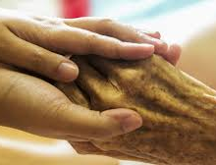
Respect inconditionnel de la dignité humaine
24. Bien qu'une sensibilité toujours croissante au thème de la dignité humaine se soit répandue, il existe encore aujourd'hui de nombreux malentendus sur le concept de dignité, qui en déforment le sens. Certains proposent d'utiliser l'expression « dignité personnelle » (et droits « de la personne ») au lieu de « dignité humaine » (et droits de l'homme), car ils n'entendent par personne qu’un « être capable de raisonner ». Par conséquent, ils soutiennent que la dignité et les droits sont déduits de la capacité de connaissance et de liberté, dont tous les êtres humains ne sont pas dotés. L'enfant à naître n'aurait donc pas de dignité personnelle, pas plus que la personne âgée non autonome ou les personnes souffrant d'un handicap mental.
L'Église, au contraire, insiste sur le fait que la dignité de toute personne humaine, précisément parce qu'elle est intrinsèque, demeure « en toutes circonstances », et que sa reconnaissance ne peut en aucun cas dépendre du jugement sur la capacité d'une personne à comprendre et à agir librement. Sinon, la dignité ne serait pas en tant que telle inhérente à la personne, indépendante de son conditionnement et donc digne d'un respect inconditionnel. Ce n'est qu'en reconnaissant à l'être humain une dignité intrinsèque, qui ne peut jamais être perdue, qu'il est possible de garantir à cette qualité un fondement inviolable et sûr. Sans référence ontologique, la reconnaissance de la dignité humaine serait à la merci d'évaluations différentes et arbitraires. La seule condition pour pouvoir parler de dignité en soi inhérente à la personne est donc son appartenance à l'espèce humaine, de sorte que « les droits de la personne sont les droits de l'homme ».

Slide 11
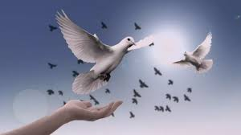
Une référence objective pour la liberté humaine
25. Le concept de dignité humaine est aussi parfois utilisé abusivement pour justifier une multiplication arbitraire de nouveaux droits, dont beaucoup sont souvent en conflit avec ceux qui ont été définis à l'origine et qui sont fréquemment mis en conflit avec le droit fondamental à la vie, comme si la capacité d'exprimer et de réaliser chaque préférence individuelle ou chaque désir subjectif devait être garantie. La dignité est alors identifiée à une liberté isolée et individualiste, qui prétend imposer comme « droits », garantis et financés par la collectivité, certains désirs et penchants subjectifs.
Mais la dignité humaine ne peut être fondée sur des standards purement individuels ni identifiée au seul bien-être psychophysique de l'individu. La défense de la dignité humaine repose au contraire sur des exigences constitutives de la nature humaine, qui ne dépendent ni de l'arbitraire individuel ni de la reconnaissance sociale. Les devoirs qui découlent de la reconnaissance de la dignité de l'autre et les droits correspondants qui en découlent ont donc un contenu concret et objectif, fondé sur la nature humaine commune. Sans cette référence objective, le concept de dignité est en réalité soumis à l'arbitraire et aux rapports de force les plus divers.

Slide 12
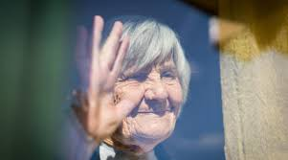
Structure relationnelle de la personne humaine
26. La dignité humaine, à la lumière du caractère relationnel de la personne, aide à dépasser la perspective réductrice d'une liberté autoréférentielle et individualiste, qui prétend créer ses propres valeurs sans tenir compte des normes objectives du bien et de la relation avec les autres êtres vivants. De plus en plus, en effet, le risque existe de limiter la dignité humaine à la capacité de décider discrétionnairement de soi-même et de son propre destin, indépendamment de celui des autres, sans tenir compte de son appartenance à la communauté humaine. Dans une telle conception erronée de la liberté, les devoirs et les droits ne peuvent pas être reconnus mutuellement de manière à ce que nous prenions soin les uns des autres.

Slide 13
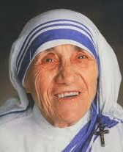
Tous également dignes, mais les plus faibles davantage
19. En proclamant que le Royaume de Dieu appartient aux pauvres, aux humbles, aux méprisés, à ceux qui souffrent dans leur corps et dans leur esprit ; en guérissant toutes sortes de maladies et d'infirmités, même les plus dramatiques comme la lèpre ; en affirmant que ce qu'on fait à ces personnes, c'est à lui qu'on le fait, parce qu'il est présent dans ces personnes, Jésus a apporté la grande nouveauté de la reconnaissance de la dignité de toute personne, et aussi et surtout des personnes qualifiées d'“indignes”. Ce nouveau principe dans l'histoire de l'humanité, selon lequel les êtres humains sont d'autant plus “dignes” de respect et d'amour qu'ils sont plus faibles, plus misérables et plus souffrants, jusqu'à perdre leur “figure” humaine, a changé la face du monde, en donnant naissance à des institutions qui s'occupent des personnes en situation défavorisée : bébés abandonnés, orphelins, personnes âgées laissées seules, malades mentaux, personnes atteintes de maladies incurables ou de graves malformations, personnes vivant dans la rue.

Slide 14
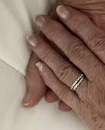
51-52. Il faut réaffirmer avec force que la souffrance ne fait pas perdre à la personne malade la dignité qui lui est propre de manière intrinsèque et inaliénable, mais qu'elle peut devenir une occasion de renforcer les liens d'appartenance mutuelle et de prendre conscience de la valeur de chaque personne pour l'ensemble de l'humanité.
Il est certain que la dignité de la personne malade dans un état critique ou terminal exige de chacun les efforts appropriés et nécessaires pour soulager ses souffrances par des soins palliatifs appropriés et en évitant tout acharnement thérapeutique ou toute intervention disproportionnée. Ces soins répondent au « devoir constant de comprendre les besoins du malade : besoins d’assistance, soulagement de la douleur, besoins émotionnels, affectifs et spirituels ».
Mais un tel effort est tout à fait différent, distinct, et même contraire à la décision d'éliminer sa propre vie ou la vie d'autrui sous le poids de la souffrance. La vie humaine, même dans sa condition douloureuse, est porteuse d'une dignité qui doit toujours être respectée, qui ne peut être perdue et dont le respect reste inconditionnel. En effet, il n'y a pas de conditions sans lesquelles la vie humaine cesse d'être digne et peut donc être supprimée : « la vie a la même dignité et la même valeur pour tous : le respect de la vie de l'autre est le même que celui que l'on doit à sa propre existence ».
Aider la personne suicidaire à mettre fin à ses jours est donc une atteinte objective à la dignité de la personne qui le demande, même s'il s'agit de réaliser son souhait : « nous devons accompagner les personnes jusqu'à la mort, mais ne pas la provoquer ni favoriser aucune forme de suicide. Je rappelle que le droit aux soins et aux traitements pour tous doit toujours être prioritaire, afin que les plus faibles, notamment les personnes âgées et les malades, ne soient jamais écartés. En effet, la vie est un droit, non la mort, celle-ci doit être accueillie, non administrée. Et ce principe éthique concerne tout le monde, pas seulement les chrétiens ou les croyants ». Comme cela a déjà été dit, la dignité de chaque personne, même faible ou souffrante, implique la dignité de tous.

Slide 15
Message du Pape François à l’occasion de la 4ème journée mondiale des grands-parents et des personnes âgées
28 juillet 2024
Ne me rejette pas maintenant que j’ai vieilli
Nous trouvons dans les psaumes cette invocation pressante faite au Seigneur : « Ne me rejette pas maintenant que j’ai vieilli » (Ps 70, 9). Une expression forte, très crue. Elle fait penser à la souffrance extrême de Jésus qui cria sur la croix : « Mon Dieu, mon Dieu, pourquoi m’as-tu abandonné ? » (Mt 27, 46).
Le psaume cité précédemment – où l’on supplie de ne pas être abandonné dans la vieillesse – parle d’une conjuration qui se resserre autour de la vie des personnes âgées. Ces paroles semblent excessives, mais on les comprend si l’on considère que la solitude et le rejet des personnes âgées ne sont ni fortuites ni inéluctables, mais le fruit de choix – politiques, économiques, sociaux et personnels – qui ne reconnaissent pas la dignité infinie de toute personne, « en toutes circonstances et dans quelque état ou situation qu’elle se trouve » (Décl. Dignitas infinita, n. 1). Cela se produit lorsque l’on perd le sens de la valeur de chacun et que les personnes deviennent seulement un coût, trop élevé à payer dans certains cas. Le pire est que, souvent, les personnes âgées elles-mêmes finissent par être sous l’emprise de cette mentalité et en viennent à se considérer comme un poids, voulant elles-mêmes s’effacer.

Slide 16
Message du Pape François à l’occasion de la 4ème journée mondiale des grands-parents et des personnes âgées
28 juillet 2024
Ne m’abandonne pas
Nous pouvons noter chez de nombreuses personnes âgées ce sentiment de résignation dont parle le livre de Ruth lorsqu’il raconte comment Noémi, âgée, après la mort de son mari et de ses enfants, invite ses deux belles-filles, Orpa et Ruth, à retourner chez elles dans leur pays d’origine (cf. Rt 1, 8). Noémi – comme tant de personnes âgées aujourd’hui – craint de rester seule mais elle ne peut imaginer autre chose. Elle est consciente que, veuve, elle a peu d’importance aux yeux de la société et elle est convaincue d’être un fardeau pour ces deux jeunes qui, contrairement à elle, ont toute la vie devant elles. C’est pourquoi elle pense qu’il vaut mieux se retirer et elle-même invite les jeunes belles-filles à la quitter et à construire leur avenir en d’autres lieux (cf. Rt 1, 11-13). Ses paroles sont un concentré de conventions sociales et religieuses qui semblent immuables et qui marquent son destin.
À ce moment le récit biblique nous présente deux options différentes face à l’invitation de Noémi et donc face à la vieillesse. L’une des deux belles-filles, Orpa, qui aime aussi Noémi, l’embrasse avec affection mais accepte ce qui lui semble être la seule solution possible, et elle s’en va. Ruth, par contre, ne se détache pas de Noémi et lui adresse des mots surprenants : « Ne me force pas à t’abandonner » (Rt1, 16). Elle n’a pas peur de défier les coutumes et le sentiment commun, elle sent que cette femme âgée a besoin d’elle et, avec courage, reste à ses côtés dans ce qui sera le début d’un nouveau voyage pour toutes les deux. Ruth nous enseigne, à nous qui sommes habitués à l’idée que la solitude est un destin inéluctable, qu’à l’invocation “ne m’abandonne pas !” il est possible de répondre “je ne t’abandonnerai pas !”. Elle n’hésite pas à renverser ce qui semble être une réalité immuable : vivre seul ne peut être l’unique alternative ! Ce n’est pas par hasard si Ruth – celle qui reste proche de Noémi âgée – est une ancêtre du Messie (cf. Mt 1, 5), de Jésus, l’Emmanuel, celui qui est le “Dieu avec nous”, celui qui apporte la proximité de Dieu à tous les hommes, de toutes conditions, de tous âges.
La liberté et le courage de Ruth nous invitent à prendre une nouvelle voie : suivons ses pas, mettons-nous en route avec cette jeune femme étrangère et avec la vieille Noémi, n’ayons pas peur de changer nos habitudes et d’imaginer un avenir différent pour nos personnes âgées.

Slide 17
Message du pape François à l'occasion de la
2ème journée mondiale des grands-parents et des personnes âgées
24 juillet 2022
Une vieillesse active spirituellement
Devenir vieux n’est pas seulement la détérioration naturelle du corps ou le passage inéluctable du temps, mais le don d’une longue vie. Vieillir n’est pas une condamnation, mais une bénédiction !
Pour cela, nous devons veiller sur nous-mêmes et apprendre à mener une vieillesse active, même du point de vue spirituel, en cultivant notre vie intérieure à travers la lecture assidue de la Parole de Dieu, la prière quotidienne, l’usage des sacrements et la participation à la Liturgie. Et, avec la relation avec Dieu, les relations avec les autres : avant tout la famille, les enfants, les petits-enfants, auxquels nous devons offrir notre affection pleine d’attention ; ainsi que les personnes pauvres et souffrantes, auxquelles nous devons nous faire proches par l’aide concrète et par la prière. Tout cela nous aidera à ne pas nous sentir de simples spectateurs dans le théâtre du monde, à ne pas nous contenter de "regarder du balcon", à rester à la fenêtre. En affinant au contraire nos sens à reconnaître la présence du Seigneur, nous serons comme de "beaux oliviers dans la maison de Dieu" ( Ps 52, 10), nous pourrons être une bénédiction pour ceux qui vivent à côté de nous.
Chères personnes âgées, nous sommes appelés à être dans notre monde des artisans de la révolution de la tendresse ! Faisons-le en apprenant à utiliser toujours plus et toujours mieux l’instrument le plus précieux que nous avons, et qui est le plus approprié à notre âge : celui de la prière. « Devenons, nous aussi, un peu poètes de la prière : prenons goût à chercher nos mots, réapproprions-nous de ce que nous enseigne la Parole de Dieu ». Notre invocation confiante peut faire beaucoup : elle peut accompagner le cri de douleur de celui qui souffre et elle peut contribuer à changer les cœurs. Nous pouvons être « la "chorale" permanente d’un grand sanctuaire spirituel, où la prière de supplication et le chant de louange soutiennent la communauté qui travaille et lutte sur le terrain de la vie ».

Slide 18
Message du Pape François à l’occasion de la 1ère journée mondiale des grands-parents et des personnes âgées
25 juillet 2021
Les routes du rêve, de la mémoire et de la prière
Je voudrais te dire qu’on a besoin de toi pour construire, dans la fraternité et dans l’amitié sociale, le monde de demain : celui dans lequel nous vivrons – nous avec nos enfants et nos petits-enfants – lorsque la tempête se sera apaisée. Nous devons tous être « parties prenantes de la réhabilitation et de l’aide aux sociétés blessées ». Parmi les différents piliers qui devront soutenir cette nouvelle construction, il y en a trois que tu peux, mieux que quiconque, aider à placer. Trois piliers : les rêves, la mémoire et la prière. La proximité du Seigneur donnera la force d’entreprendre un nouveau chemin, même aux plus fragiles d’entre nous, par les routes du rêve, de la mémoire et de la prière.
Le prophète Joël fit autrefois cette promesse : « Vos anciens seront instruits par des songes, et vos jeunes gens par des visions » (3, 1). L’avenir du monde réside dans cette alliance entre les jeunes et les personnes âgées. Qui, mieux que les jeunes, peut prendre les rêves des personnes âgées et les mener à bien ? Mais pour cela il faut continuer à rêver : dans nos rêves de justice, de paix, de solidarité réside la possibilité que nos jeunes aient de nouvelles visions, et qu’ensemble nous puissions construire l’avenir. C’est important que tu témoignes toi aussi qu’il est possible de sortir renouvelé d’une expérience d’épreuve. Et je suis sûr que ce n’est pas l’unique épreuve, parce que dans ta vie, tu en as eu beaucoup d’autres et tu as réussi à t’en sortir. Apprends également de cette expérience à t’en sortir maintenant.
Les rêves sont pour cette raison intimement liés à la mémoire. Je pense à combien est précieux le souvenir douloureux de la guerre et à ce que les nouvelles générations peuvent en apprendre sur la valeur de la paix. Et il t’appartient de transmettre cela, toi qui as vécu la douleur de la guerre. Faire mémoire est une véritable mission pour toute personne âgée : la mémoire, et transmettre cette mémoire aux autres. Édith Bruck, qui a survécu au drame de la Shoah, affirme que « le fait d’éclairer ne serait-ce qu’une seule conscience vaut l’effort et la douleur de garder vivant le souvenir de ce qui s’est passé - et elle continue- Pour moi, faire mémoire est synonyme de vivre ». Je pense aussi à mes grands-parents et à ceux d’entre vous qui ont dû émigrer et savent combien il est difficile de quitter sa maison, comme beaucoup de personnes le font encore aujourd’hui en quête d’un avenir. Certains d’entre eux, nous les avons peut-être à côté de nous et ils prennent soin de nous. Cette mémoire peut aider à construire un monde plus humain et plus accueillant. Mais, sans la mémoire, on ne peut pas construire ; sans les fondations, tu ne construiras jamais une maison. Jamais ! Et les fondations de la vie sont la mémoire.
Enfin, la prière. Comme l’a dit une fois mon prédécesseur, le Pape Benoît, le saint vieillard qui continue à prier et à travailler pour l’Église, : « La prière des personnes âgées peut protéger le monde, en l’aidant probablement de manière encore plus incisive que l’activisme de tant de personnes ». Il a dit ça presqu’à la fin de son pontificat en 2012. Que c’est beau ! Ta prière est une ressource très précieuse : c’est un poumon dont ni l’Église ni le monde ne peuvent se priver (cf. Exhort. ap. Evangelii Gaudium, n. 262). Surtout en ce temps si difficile pour l’humanité, alors que nous sommes en train de traverser, tous sur un même bateau, la mer houleuse de la pandémie, ton intercession pour le monde et pour l’Église n’est pas vaine, mais elle indique à tous la confiance sereine d’un port sûr.

